Slide 1
Optimierung für Studierende der Informatik
THOMAS ANDREAE
Wintersemester 2017/18
4. Vorlesung
1

Slide 2
Vorbemerkung
7 Dualität
Wir werden in diesem Abschnitt sehen: Ist ein LP-Problem gegeben, so gehört immer ein Partnerproblem dazu.
LP-Probleme kommen also immer in Paaren daher.
Auf den ersten Blick ist das nicht offensichtlich. Ist ein LP-Problem gegeben, so fragt man sich: Wo ist es denn, das Partnerproblem?

Slide 3
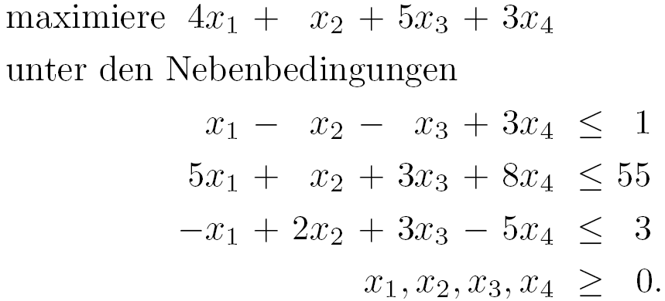
Einführendes Beispiel
7.1 Motivation: obere Schranken für den optimalen Wert
Wir betrachten das folgende LP-Problem in Standardform:
(7.1)
Anstatt das Problem zu lösen, wollen wir versuchen, möglichst gute obere Schranken für den optimalen Zielfunktionswert z* unmittelbar am gegebenen LP-Problem abzulesen.

Slide 4
Multiplikation der zweiten Nebenbedingung mit dem Faktor 2
Beispielsweise könnte man die zweite Nebenbedingung mit dem Faktor 2 multiplizieren:
10x₁ + 2x₂ + 6x₃ + 16x₄ ≤ 110.
Es folgt, dass für jede zulässige Lösung gilt:
4x₁ + x₂ + 5x₃ + 3x₄ ≤ 10x₁ + 2x₂ + 6x₃ + 16x₄ ≤ 110.
Da dies für jede zulässige Lösung gilt, gilt es insbesondere auch für jede optimale Lösung.
Wir haben somit z* ≤ 110 erhalten.

Slide 5
Multiplikation der zweiten Nebenbedingung mit dem Faktor 5/3
Stellen wir uns etwas geschickter an, so können wir diese obere Schranke für z* noch verbessern.
Beispielsweise erhält man z* ≤ 275/3 , wenn man die zweite Neben-bedingung nicht mit 2, sondern mit 5/3 multipliziert; in diesem Fall ergibt sich für jede zulässige Lösung:
Also gilt z* ≤ 275/3.

Slide 6
Systematische Vorgehensweise
Mit etwas Eingebung und Fantasie können wir diese Schranke noch weiter verbessern. Addiert man beispielsweise die zweite und die dritte Nebenbedingung, so erhält man
4x₁ + 3x₂ + 6x₃ + 3x₄ ≤ 58.
Es folgt z* ≤ 58.
Wir wollen nun systematisch vorgehen und eine Strategie zum Auffinden von oberen Schranken für z* beschreiben: Wir bilden eine Linearkom-bination der Nebenbedingungen, d.h., wir nehmen die erste Neben-bedingung mit einer Zahl y₁ mal, die zweite Nebenbedingung mit y₂, die dritte mit y₃. Danach addieren wir die erhaltenen Ungleichungen.
Dabei setzen wir voraus, dass y₁ ≥ 0, y₂ ≥ 0 und y₃ ≥ 0 gilt.

Slide 7
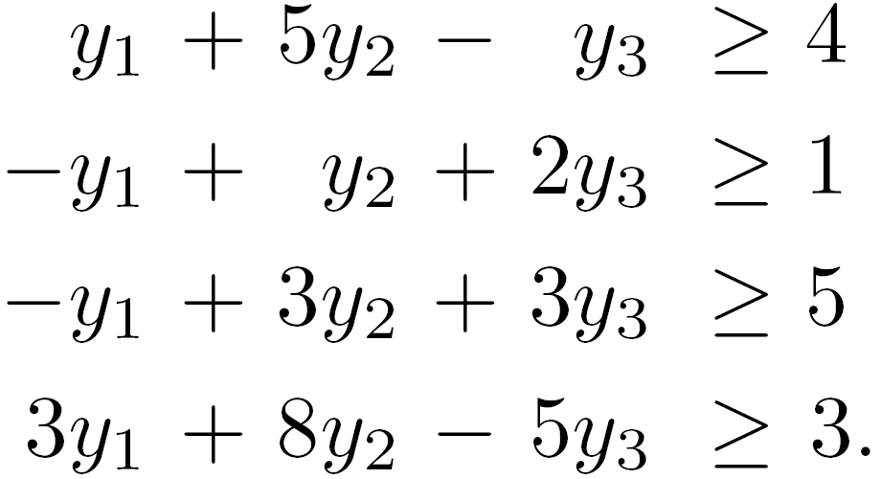
Systematische Vorgehensweise
Mit beliebigen y₁, y₂, y₃ ≥ 0 erhält man
(y₁+5y₂−y₃)x₁ + (−y₁+y₂+2y₃)x₂ + (−y₁+3y₂+3y₃)x₃ + (3y₁+8y₂−5y₃)x₄ ≤
y₁+55y₂+3y₃.
Nun möchte man erreichen, dass die linke Seite dieser Ungleichung eine obere Schranke für die Zielfunktion
z = 4x₁ + x₂ + 5x₃ + 3x₄
ergibt. Dies ist gewiss der Fall, wenn Folgendes gilt:

Slide 8
Systematische Vorgehensweise
Wenn also die Faktoren y_{i} nichtnegativ sind und diese 4 Ungleichungen erfüllt sind, so können wir sicher sein, dass jede zulässige Lösung (x₁, x₂, x₃, x₄) die Ungleichung
4x₁ + x₂ + 5x₃ + 3x₄ ≤ y₁ + 55y₂ + 3y₃
erfüllt.
Da diese Ungleichung für alle zulässigen Lösungen gilt, also insbesondere auch für eine optimale Lösung, erhalten wir
z* ≤ y₁ + 55y₂ + 3y₃.
Wir möchten gerne, dass diese obere Schranke für z* möglichst nahe bei z* liegt.

Slide 9
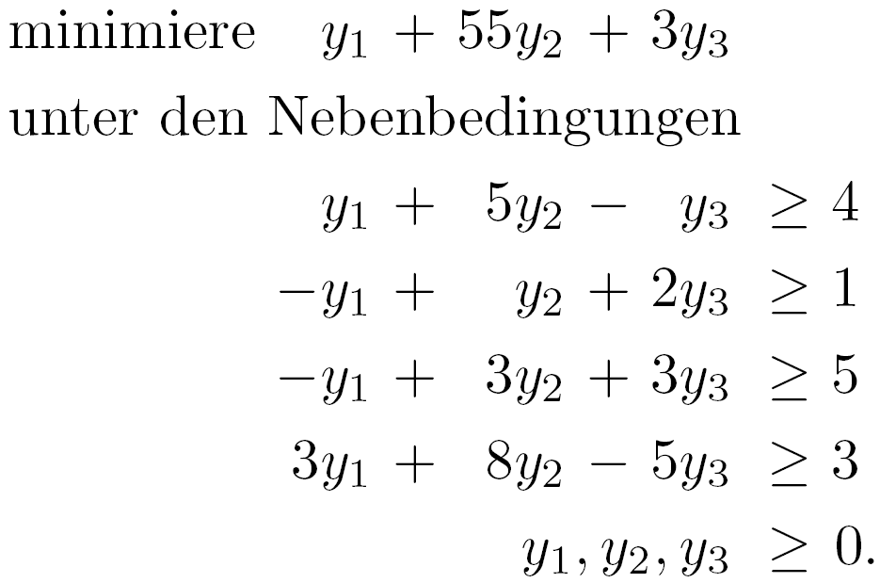
Ein Minimierungsproblem
Damit sind wir beim folgenden Minimierungsproblem angelangt:

Slide 10
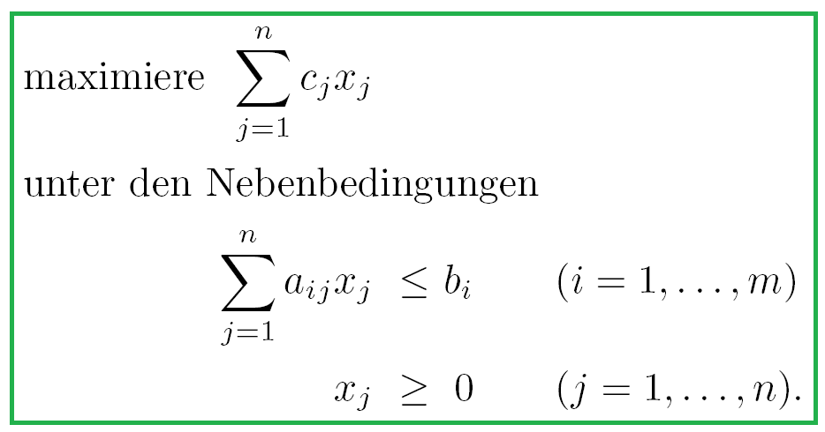
Das primale Problem
7.2 Das duale Problem
Das so erhaltene LP-Problem nennt man das duale Problem des ursprünglichen Problems. Statt „ursprüngliches Problem“ sagt man auch primales Problem.
Allgemein: Gegeben sei das LP-Problem
(P)

Slide 11
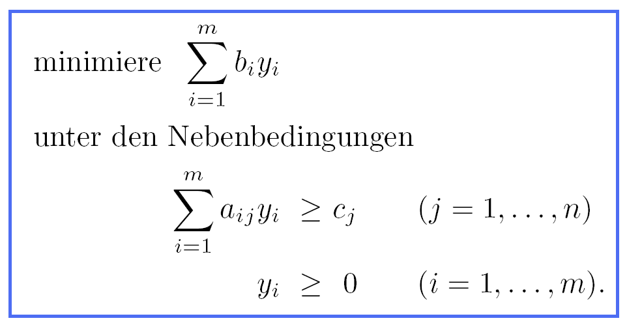
Das duale Problem
Dann nennt man das folgende Problem das duale Problem zu (P):
(D)

Slide 12
Primales und duales Problem
Man beachte: Das Duale eines Maximierungsproblems ist ein Minimierungsproblem.
Außerdem:
  • Jeder der m primalen Nebenbedingungen entspricht eine duale Variable y_{i} (i = 1, . . . , m).
  • Umgekehrt gilt: Jeder der n dualen Nebenbedingungen entspricht eine primale Variable x_{j} (j = 1, . . . , n).
  • Die Koeffizienten c_{j} der primalen Zielfunktion tauchen im dualen Problem als rechte Seite auf.
  • Entsprechendes gilt umgekehrt auch für die Koeffizienten b_{i}.

Slide 13
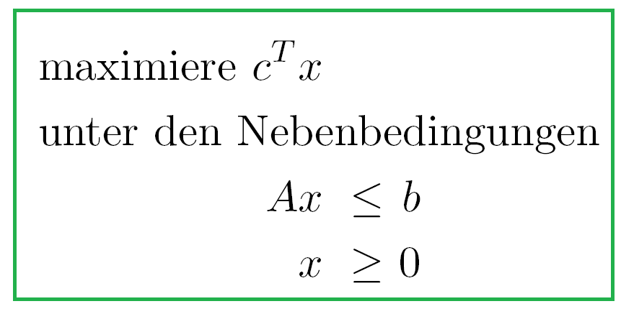
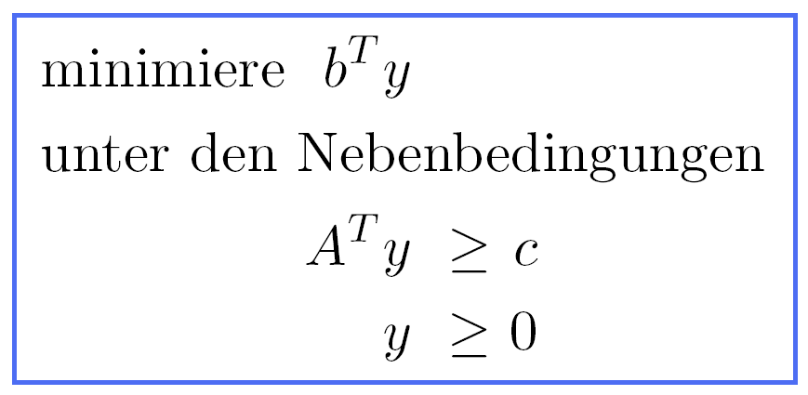
Matrixschreibweise
Besonders kurz kann man das alles aufschreiben, wenn man Matrixschreibweise verwendet; dann lauten das primale Problem (P) und das duale Problem (D) wie folgt:
Primales Problem
(P)
Duales Problem
(D)

Slide 14
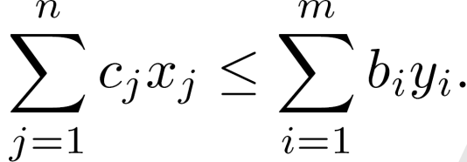

Schwache Dualität
Wie bereits in unserem Beispiel beobachtet, liefert jede zulässige Lösung des dualen Problems eine obere Schranke für den optimalen Wert des primalen Problems. Dies ist der Inhalt der folgenden Feststellung:
Feststellung.
Ist (x₁, . . . , x_{n}) eine primale zulässige Lösung und (y₁, . . . , y_{m}) eine duale zulässige Lösung, so gilt
Die wichtige Feststellung (7.3) wird schwache Dualität genannt. Der Beweis von (7.3) ist sehr kurz:
▪
(7.3)

Slide 15
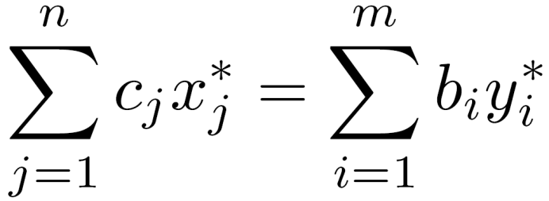
Schwache Dualität
Die Beziehung (7.3) („schwache Dualität“) ist sehr nützlich:
Falls wir irgendwo her eine primale zulässige Lösung (x*₁, . . . , x*_{n}) und eine duale zulässige Lösung (y*₁, . . . , y*_{m}) haben und falls
(7.4)
gilt, so können wir sicher sein, dass
  • (x*₁, . . . , x*_{n}) eine optimale Lösung des primalen Problems ist, und
  • (y*₁, . . . , y*_{m}) eine optimale Lösung des dualen Problems ist.

Slide 16
Ein Beispiel
Beispiel. Wir betrachten das LP-Problem (7.1), das uns bereits am Anfang dieses Abschnitts zur Illustration diente:
x₁ = 0, x₂ = 14, x₃ = 0, x₄= 5 ist eine zulässige Lösung dieses Problems – davon können wir uns leicht überzeugen. Wir brauchen die Zahlen x₁ = 0, x₂ = 14, x₃ = 0, x₄ = 5 ja nur in (7.1) einzusetzen.
Ich behaupte nun: Die Zahlen x₁ = 0, x₂ = 14, x₃ = 0, x₄ = 5 bilden sogar eine optimale Lösung von (7.1).
Stellen wir uns vor, das Sie dies bezweifeln. Wie kann ich Sie schnell davon überzeugen, dass ich Recht habe?

Slide 17
Magische Zahlen
Hier ist die Antwort: Ich präsentiere Ihnen zusätzlich die Zahlen
y₁ = 11, y₂ = 0 und y₃ = 6,
die ich „magische Zahlen“ nenne, da ich mit ihrer Hilfe sämtliche Zweifel zum Verschwinden bringe.
Bei diesen Zahlen handelt es sich um eine zulässige Lösung des dualen Problems – davon können wir uns ebenfalls ohne Mühe überzeugen (durch Einsetzen in das duale Problem auf Folie 9).

Slide 18
Magische Zahlen
Nun brauchen wir nur noch die Zielfunktionswerte zu vergleichen:
Für x₁ = 0, x₂ = 14, x₃ = 0, x₄ = 5 erhält man z = 29.
Für y₁ = 11, y₂ = 0, y₃ = 6, erhalten wir y₁ + 55 y₂ + 3y₃ = 11 + 0 + 18 = 29.
Also ist x₁ = 0, x₂ = 14, x₃ = 0, x₄ = 5 wie behauptet eine optimale Lösung des primalen Problems (7.1) (und y₁ = 11, y₂ = 0, y₃ = 6 ist eine optimale Lösung des dazugehörigen dualen Problems).
Anknüpfend an die schwache Dualität und an das Beispiel mit den „magischen Zahlen“ lernen wir jetzt einen zentralen Satz kennen.

Slide 19
Vorbereitung
7.3 Der Dualitätssatz und sein Beweis
Der Dualitätssatz hat seinen Ursprung in Diskussionen zwischen G. B. Dantzig und J. von Neumann aus dem Jahr 1947. Die erste explizite Version des Satzes stammt von D. Gale, H. W. Kuhn und A. W. Tucker (1951).
Bevor wir den Dualitätssatz vorstellen, überlegen wir uns zunächst, dass das duale Problem des dualen Problems wieder das primale Problem ist.
Hierzu schreiben wir das duale Problem (D) (siehe Folie 11) in ein Maximierungsproblem in Standardform um:

Slide 20
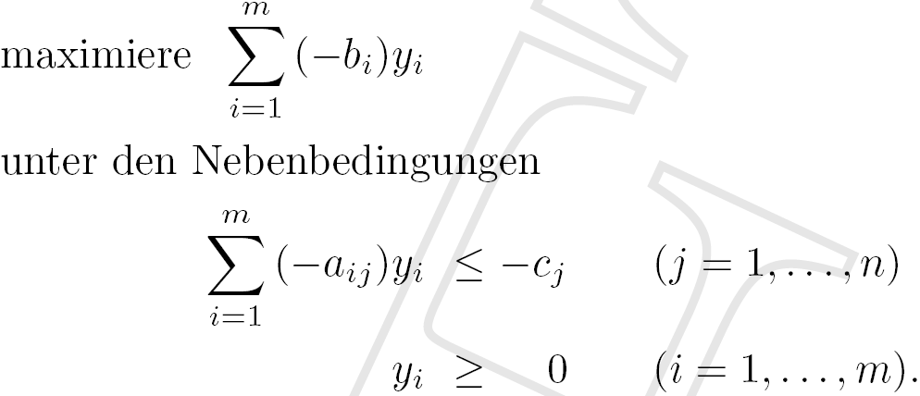
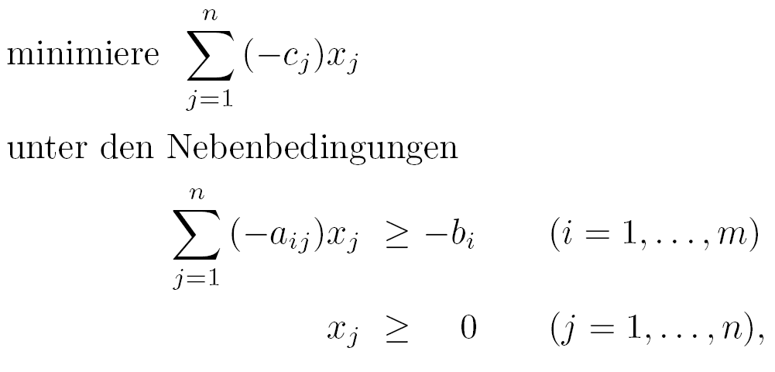
Das Duale dieses Problems ist
was offensichtlich äquivalent zum primalen Problem (P) ist (vergl. Folie 10).

Slide 21
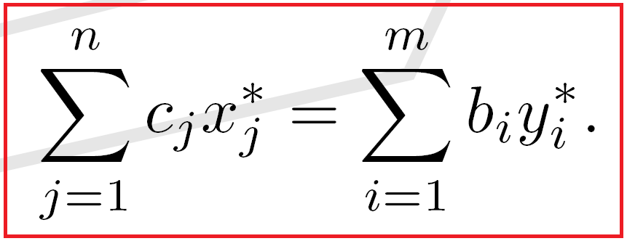
Der Dualitätssatz
Gibt es immer „magische Zahlen“ wie im obigen Beispiel? Die Antwort liefert der Dualitätssatz.
Satz 1 (Dualitätssatz).
Falls das primale Problem (P) eine optimale Lösung (x*₁, . . . , x*_{n}) besitzt, so besitzt auch das duale Problem (D) eine optimale Lösung
(y*₁, . . . , y*_{m}) und es gilt
(7.5)
Bevor wir den Satz beweisen, wollen wir den entscheidenden Punkt anhand eines Beispiels studieren. Dazu nehmen wir an, dass das primale Problem (P) eine optimale Lösung besitzt. Der Punkt, auf den es ankommt, ist der folgende:

Slide 22
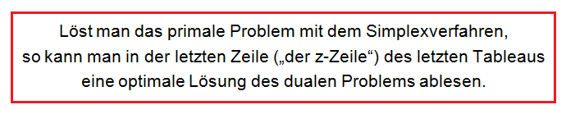
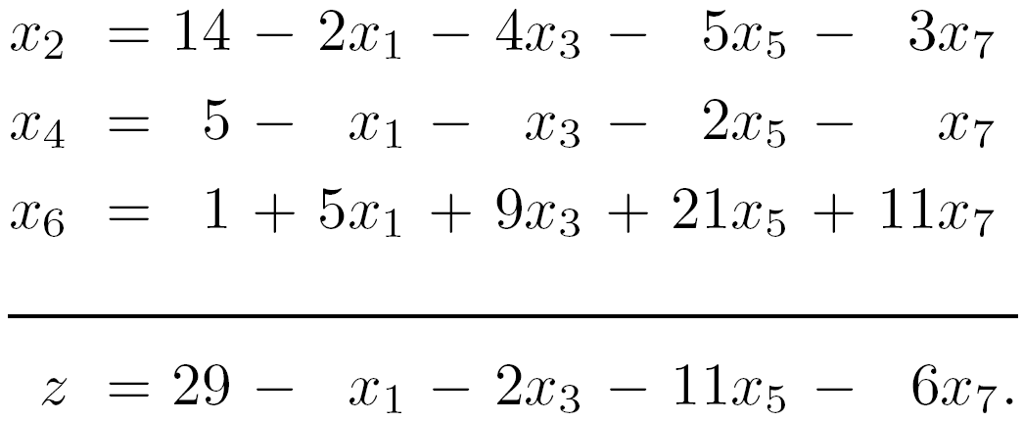
Der entscheidende Punkt
Wir schauen uns an unserem Beispiel an, wie das geht. Löst man das Problem (7.1) mit dem Simplexverfahren, so erhält man als letztes Tableau:
(⋆)

Slide 23
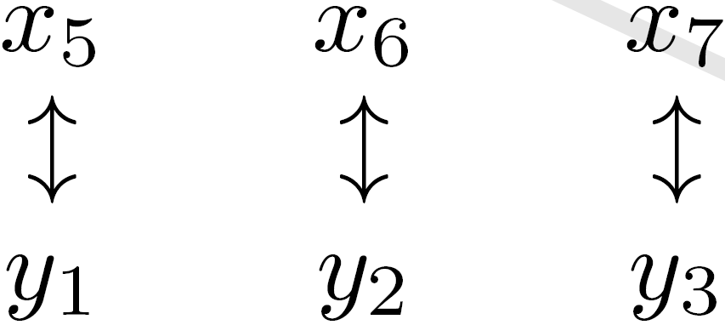
Schlupfvariablen und duale Variablen
Wir wissen: Zu den ersten drei Ungleichungen des LP-Problems (7.1) gehören die drei Schlupfvariablen x₅, x₆ und x₇.
Andererseits gehört zu jeder dieser Ungleichungen auch eine duale Variable y₁, y₂ und y₃.
Durch die erste Ungleichung von (7.1) ist also x₅ mit y₁ verbunden; ebenso bestehen Verbindungen von x₆ zu y₂ und x₇ zu y₃ :

Slide 24
Ablesen der Lösung von (D) am letzten Tableau
In der z-Zeile von (⋆) finden wir bei den Schlupfvariablen x₅, x₆ und x₇ die folgenden Koeffizienten vor:
−11 bei x₅, 0 bei x₆ und −6 bei x₇.
Ordnet man diese Koeffizienten mit umgekehrtem Vorzeichen den entsprechenden dualen Variablen zu, so erhält man die gewünschte optimale Lösung des dualen Problems:
y₁ = 11, y₂ = 0, y₃ = 6.
Aus dem Beweis des Dualitätssatzes wird sich ergeben, dass diese Vorgehensweise immer funktioniert; dies ist der entscheidende Punkt im nachfolgenden Beweis.

Slide 25
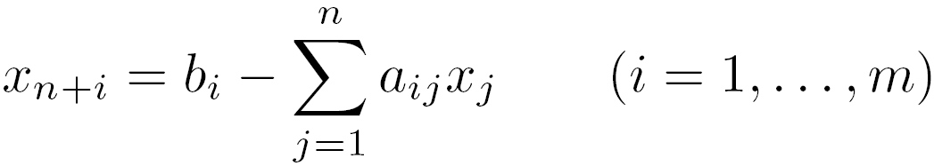
Beweis des Dualitätssatzes
Beweis des Dualitätssatzes. Es sei (x*₁, . . . , x*_{n}) eine optimale Lösung von (P). Wir haben eine zulässige Lösung (y*₁, . . . , y*_{m}) des dualen Problems
(D) anzugeben, die die Gleichung (7.5) erfüllt. Aufgrund von (7.3) („schwache Dualität“) ist (y*₁, . . . , y*_{m}) dann eine optimale Lösung von (D), für die (7.5) gilt, womit wir fertig sind.
Wir gehen vor, wie zuvor in unserem Beispiel. Nachdem wir Schlupf-variablen
(7.6)
eingeführt haben, landen wir schließlich beim letzten Tableau des Simplex-verfahrens.

Slide 26
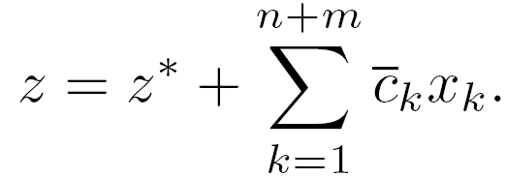
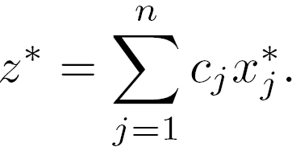
Beweis des Dualitätssatzes
Die letzte Zeile des letzten Tableaus des Simplexverfahrens sei:
(7.7)
Ist x_{k} eine Basisvariable, so gilt = 0; für alle Koeffizienten , die zu Nichtbasisvariablen gehören, gilt ≤ 0.
Außerdem ist z* der optimale Wert der Zielfunktion. Nach Voraussetzung ist (x*₁, . . . , x*_{n}) eine optimale Lösung von (P); deshalb gilt
(7.8)

Slide 27
Beweis des Dualitätssatzes
Wir definieren
(7.9)
und behaupten, dass (y*₁, . . . , y*_{m}) eine zulässige Lösung des dualen Problems (D) ist, die (7.5) erfüllt.
Damit haben wir die entscheidende Idee des Beweises geschildert, nachdem wir diese Idee ja anhand unseres Beispiels kennengelernt hatten.
Der Rest des Beweises besteht lediglich darin, „nachzurechnen“, dass
(y*₁, . . . , y*_{m}) tatsächlich eine zulässige Lösung von (D) ist, die (7.5) erfüllt; die Details hierzu finden Sie im Skript zu dieser Vorlesung. ▪

Slide 28
Die duale Lösung als Zertifikat der Optimalität
Dualitätssatz (kurz zusammengefasst).
Wenn das primale Problem eine optimale Lösung besitzt, dann besitzt auch das duale Problem eine optimale Lösung und die dazugehörigen Zielfunktionswerte stimmen überein.
Anhand des Beispiels mit den „magischen Zahlen“ haben wir bereits gesehen, dass es sehr nützlich sein kann, neben einer optimalen Lösung x*₁, … , x*_{n} des primalen Problems auch eine optimale Lösung y*₁, … , y*_{m} des dazugehörigen dualen Problems zur Verfügung zu haben:
Die Zahlen y*₁, … , y*_{m} können als ein Zertifikat der Optimalität (engl. certificate of optimality) angesehen werden, da man – wie wir gesehen haben – mithilfe dieser Zahlen eine andere Person schnell davon überzeugen kann, dass x*₁, … , x*_{n} tatsächlich eine optimale Lösung des primalen Problems ist.

Slide 29
Der Simplexalgorithmus ist ein zertifizierender Algorithmus
Außerdem gilt: Falls man x*₁, … , x*_{n} mit dem Simplexverfahren ermittelt, so bekommt man die Zahlen y*₁, … , y*_{m} (also das Zertifikat) am Ende „kostenlos mitgeliefert“.
Dies ergibt sich, wie wir ausführlich besprochen haben, aus dem Beweis des Dualitätssatzes.
Man spricht in diesem Zusammenhang von einem zertifizierenden Algorithmus (engl. certifying algorithm).

Slide 30
Eine Folgerung aus dem Dualitätssatz
Satz 2 (Folgerung aus dem Dualitätssatz). Gegeben seien das LP-Problem (P) und das zu (P) duale Problem (D). Dann gilt:
(i) Besitzt eines dieser beiden Probleme eine optimale Lösung, so besitzt
auch das andere eine optimale Lösung und die Zielfunktionswerte
stimmen überein.
(ii) Ist eines der beiden Probleme unbeschränkt, so hat das andere keine
zulässige Lösung.
Beweis.
Aussage (i) ergibt sich aus dem Dualitätssatz sowie der Tatsache, dass das Duale des dualen Problems wieder das primale Problem ist.
Aussage (ii) ergibt sich unmittelbar aus (7.3) („schwache Dualität“). ▪

Slide 31
Drei mögliche Fälle
Ein dritter Fall: Außer den beiden unter (i) und (ii) genannten Fällen gibt es auch noch den Fall, dass sowohl (P) als auch (D) keine zulässige Lösung besitzt. Dass dieser Fall tatsächlich vorkommen kann, ist nicht schwer einzusehen: Im Skript finden Sie ein Beispiel hierfür.
Zusammenfassend können wir feststellen: Sind (P) und (D) wie oben gegeben, so sind genau drei Fälle möglich:
(i) Sowohl (P) als auch (D) besitzt eine optimale Lösung; in diesem Fall
stimmen die optimalen Zielfunktionswerte überein.
(ii) Eines der beiden Probleme (P) und (D) ist unbeschränkt und das
andere besitzt keine zulässige Lösung.
(iii) Keines der beiden Probleme (P) und (D) besitzt eine zulässige Lösung.

Slide 32
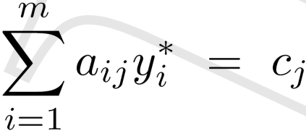
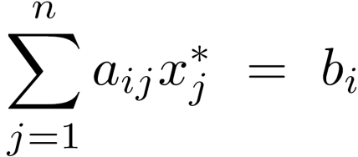
Satz vom komplementären Schlupf
In enger Weise mit dem Dualitätssatz verbunden ist der folgende Satz, den man den Satz vom komplementären Schlupf (engl. Complementary Slackness Theorem) nennt.
Satz 3 (Satz vom komplementären Schlupf).
Es sei x*₁, … , x*_{n} eine zulässige Lösung von (P) und y*₁, … , y*_{m} sei eine zulässige Lösung von (D). Notwendig und hinreichend dafür, dass es sich bei x*₁, … , x*_{n} und y*₁, … , y*_{m} gleichzeitig um optimale Lösungen von (P) bzw. (D) handelt, ist das Erfülltsein der folgenden n+m Bedingungen:
x*_{j} = 0 oder (j = 1, . . . , n) (7.12)
y*_{i} = 0 oder (i = 1, . . . , m). (7.13)

Slide 33
Erläuterung der komplementären Schlupfbedingungen
Der Beweis des Satz vom komplementären Schlupf ist nicht schwierig: Es handelt sich um eine einfache Folgerung aus dem Dualitätssatz (Beweis-details: siehe Skript).
Es sei ausdrücklich darauf hingewiesen, dass das Wort „oder“ in (7.12) sowie in (7.13) wie üblich als „einschließendes Oder“ gemeint ist. Die erste der m + n Bedingungen (7.12) und (7.13) besagt also etwas anders formuliert: Es gilt
x*₁ = 0 oder a₁₁ y*₁ + . . . + a_{m1} y*_{m} = c₁ oder beides.

Slide 34
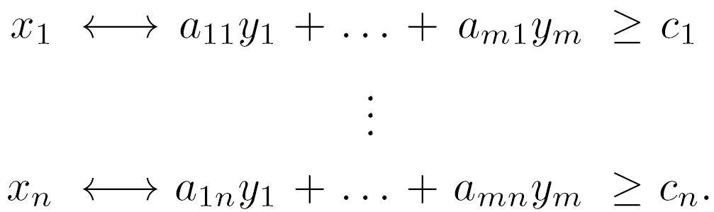
Erläuterung der komplementären Schlupfbedingungen
Der Inhalt der n Bedingungen (7.12) wird besonders deutlich, wenn man daran denkt, dass es in (P) genau n Variablen x₁, . . . , x_{n} gibt und dass diese n Variablen in natürlicher Weise den ersten n Ungleichungen in (D) entsprechen:
Wir können (7.12) also auch so aussprechen:
In (x*₁, … , x*_{n}) ist die j-te Variable gleich Null oder die entsprechende duale Ungleichung ist tight, d.h., diese Ungleichung ist mit Gleichheit erfüllt (j = 1, . . . , n).

Slide 35
Erläuterung der komplementären Schlupfbedingungen
Entsprechend kann man (7.13) wie folgt formulieren:
In (y*₁, … , y*_{m}) ist die i-te Variable gleich Null oder die entsprechende primale Ungleichung ist mit Gleichheit erfüllt (i = 1, . . . , m).
Im Englischen heißen die Bedingungen (7.12) und (7.13) complementary slackness conditions (deutsch: komplementäre Schlupfbedingungen).
tight

Slide 36
Test auf Optimalität
7.4 Wie die komplementären Schlupfbedingungen eingesetzt
werden können, um auf Optimalität zu testen
Stellen Sie sich vor, dass (x*₁, … , x*_{n}) eine zulässige Lösung eines LP-Problems (P) in Standardform ist. Sie vermuten, dass (x*₁, … , x*_{n}) optimal ist – sicher sind Sie aber nicht.
In dieser Situation können die komplementären Schlupfbedingungen sehr nützlich sein, um zu testen, ob (x*₁, … , x*_{n}) tatsächlich optimal ist.
Bevor wir uns anhand eines Beispiels anschauen, wie das geht, halten wir eine Folgerung aus dem Satz vom komplementären Schlupf fest, die besonders gut zu unserer Zielsetzung passt:

Slide 37
Satz vom komplementären Schlupf (zweite Fassung)
Satz 3' (Folgerung aus dem Satz vom komplementären Schlupf).
Eine zulässige Lösung (x*₁, … , x*_{n} ) von (P) ist genau dann optimal, wenn es Zahlen y*₁, … , y*_{m} gibt, für die gilt:
• Für (x*₁, … , x*_{n} ) und (y*₁, … , y*_{m} ) gelten die komplementären
Schlupfbedingungen;
• (y*₁, … , y*_{m} ) ist eine zulässige Lösung von (D).
Man stellt leicht fest, dass Satz 3' aus Satz 3 folgt.
Zur Erinnerung: Als komplementäre Schlupfbedingungen bezeichnet man die Aussagen (7.12) und (7.13).

Slide 38
Beispiel 1
Beispiel 1. Wir betrachten das folgende LP-Problem
maximiere 3x₁ + x₂ + 2x₃
unter den Nebenbedingungen (P)
x₁ + x₂ + 3x₃ ≤ 30
2x₁ + 2x₂ + 5x₃ ≤ 24
4x₁ + x₂ + 2x₃ ≤ 36
x₁, x₂, x₃ ≥ 0
Wir möchten prüfen, ob x*₁ = 8, x*₂ = 4, x*₃ = 0 eine optimale Lösung von (P) ist.
Zu diesem Zweck betrachten wir das duale Problem (D):

Slide 39
Das duale Problem
minimiere 30y₁ + 24y₂ + 36y₃
unter den Nebenbedingungen (D)
y₁ + 2y₂ + 4y₃ ≥ 3
y₁ + 2y₂ + y₃ ≥ 1
3y₁ + 5y₂ + 2y₃ ≥ 2
y₁, y₂, y₃ ≥ 0.
Wir wollen Satz 3' anwenden und müssen demnach herausfinden, ob es Zahlen y*₁, y*₂, y*₃ gibt, für die gilt:
(1) Für (x*₁, x*₂, x*₃ ) und (y*₁, y*₂, y*₃) gelten die komplementären
Schlupfbedingungen.
(2) (y*₁, y*₂, y*₃) ist eine zulässige Lösung von (D).

Slide 40
Überprüfung der Bedingungen (1) und (2)
Wir betrachten zunächst nur (1):
Setzt man x*₁ = 8, x*₂ = 4, x*₃ = 0 in (P) ein, so stellt man fest, dass die
1. Ungleichung von (P) nicht mit Gleichheit erfüllt ist; soll (1) erfüllt sein, so muss also
y*₁ = 0
gelten. Wegen x*₁ > 0 und x*₂ > 0 muss außerdem gelten, dass die ersten beiden Ungleichungen von (D) mit Gleichheit erfüllt sind. Man erhält, wenn man y*₁ = 0 berücksichtigt, das folgende Gleichungssystem für y*₂ und y*₃, das wir mit (⋆⋆) bezeichnen:
2y*₂ + 4y*₃ = 3 (⋆⋆)
2y*₂ + y*₃ = 1.

Slide 41
Überprüfen der Bedingungen (1) und (2)
Das Gleichungssystem (⋆⋆) hat die eindeutige Lösung
y*₂ = 1/6, y*₃ = 2/3.
Insgesamt gilt also
y*₁ = 0, y*₂ = 1/6 und y*₃ = 2/3.
Damit haben wir eindeutig bestimmte Zahlen y*₁, y*₂, y*₃ erhalten, die Bedingung (1) erfüllen.
Nun bleibt noch zu prüfen, ob auch (2) gilt. Einsetzen in (D) ergibt, dass die Antwort ja lautet.
Unser Test hat also ergeben, dass x*₁ = 8, x*₂ = 4, x*₃ = 0 eine optimale Lösung von (P) ist.

Slide 42
Beispiel 2
Beispiel 2. Wir betrachten dasselbe LP-Problem wie zuvor in Beispiel 1 und stellen uns vor, es wäre nicht die zulässige Lösung x*₁ = 8, x*₂ = 4, x*₃ = 0 auf Optimalität zu testen gewesen, sondern stattdessen
x*₁ = 33/4 , x*₂ = 0, x*₃ = 3/2.
Anders gesagt: Man soll so tun, als hätte man die Lösung x*₁ = 8, x*₂ = 4, x*₃ = 0 noch gar nicht getestet, und soll stattdessen x*₁ = 33/4 , x*₂ = 0,
x*₃ = 3/2 testen.
Aufgabe. Spielen Sie diesen Fall durch!

Slide 43
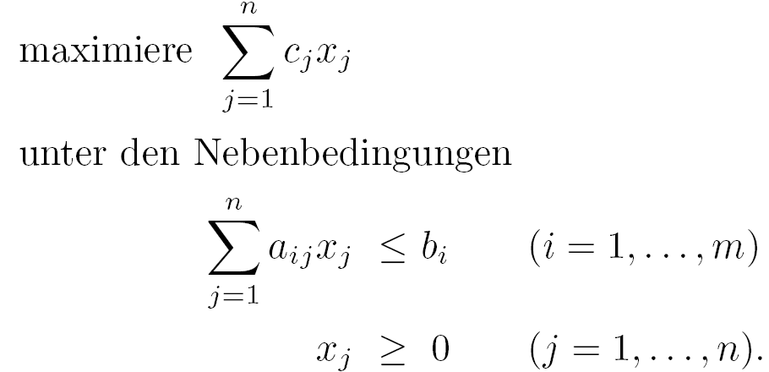
Inhaltliche Interpretation der dualen Variablen
7.5 Zur ökonomischen Bedeutung der dualen Variablen
Wir betrachten ein LP-Problem in Standardform:
(7.17)
Tritt ein LP-Problem in einem Anwendungszusammenhang auf, zum Beispiel in den Wirtschaftswissenschaften, so lassen sich die dualen Variablen y₁, . . . , y_{m} häufig inhaltlich interpretieren. Einen Hinweis auf die inhaltliche Bedeutung der dualen Variablen liefert das folgende Beispiel.

Slide 44
Beispiel: Kosmetikhersteller
Beispiel (Gewinn eines Kosmetikherstellers). Stellen wir uns vor, dass es bei (7.17) darum geht, den Gewinn eines Kosmetikherstellers zu maximieren. Dabei gibt jedes x_{j} das Outputniveau für das j-te Produkt an:
x₁ : Menge der pro Woche hergestellten Handcreme
x₂ : Menge der pro Woche hergestellten Gesichtscreme
...
x_{n} : Menge der pro Woche hergestellten Körperlotion
Die im selben Zeitraum zur Verfügung stehende Menge des i-ten Inhaltstoffes (der i-ten Ressource) wird durch b_{i} angegeben:

Slide 45
Inhaltstoffe (Ressourcen)
Es stehen b₁ Einheiten gereinigtes Wasser zur Verfügung;
es stehen b₂ Einheiten Glycerin zur Verfügung;
...
es stehen b_{m} Einheiten Olivenöl zur Verfügung.
Außerdem – das sollte klar sein – gibt c_{j} den Gewinn an, sagen wir in Dollar, den man mit einer Einheit des jeweiligen Produkts erzielt.
Ferner: a_{ij} gibt an, wie viele Einheiten der i-ten Ressource pro Einheit des
j-ten Produkts benötigt werden.

Slide 46
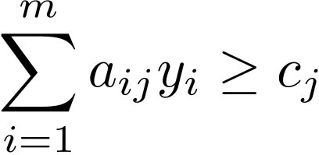
Interpretation der dualen Variablen
Wir schauen uns die Ungleichungen des dualen Problems an:
(j = 1, . . . , n) (7.18)
• Rechts haben wir es mit Dollar pro Einheit von Produkt j zu tun.
• Links haben wir es bei a_{ij} mit Einheiten von Ressource i pro Einheit von
Produkt j zu tun.
Soll das zusammenpassen, so muss die Größe y_{i} also etwas in Dollar pro Einheit von Ressource i angeben (i = 1, . . . , m).

Slide 47
Interpretation der dualen Variablen
Wir halten das Ergebnis unserer Überlegungen fest:
Die Größe y_{i} wird in Dollar pro Einheit von Ressource i gemessen und gibt deshalb einen Preis oder Wert einer Einheit der i-ten Ressource an
(i = 1, . . . , m).
Dies soll nun präzisiert und ausgebaut werden. Entscheidendes Hilfsmittel ist der folgende Satz, den wir ohne Beweis angeben. (Bemerkungen zum Beweis findet man im Buch von Chvátal.)
Satz 4. Falls das LP-Problem (7.17) mindestens eine nichtdegenerierte optimale Basislösung besitzt, so gibt es ein K > 0 mit folgender Eigenschaft:

Slide 48
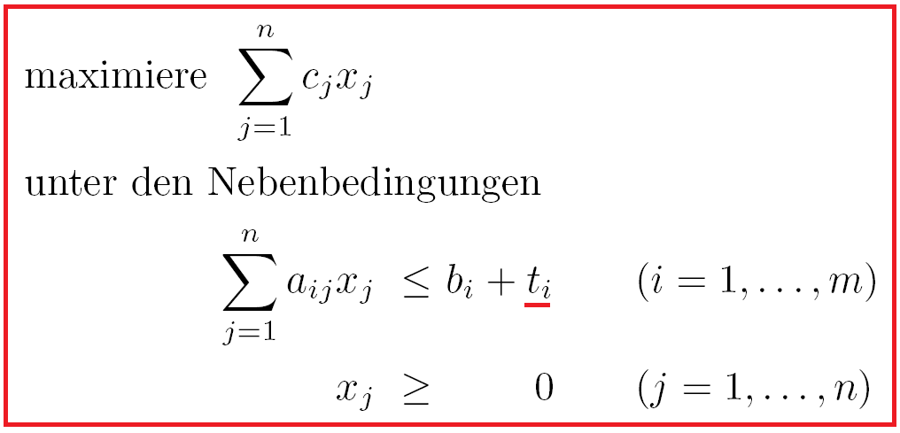
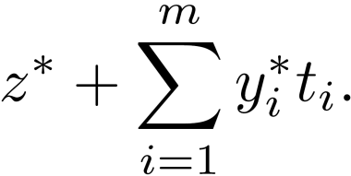
Interpretation der dualen Variablen
Falls | t_{i} | ≤ K für alle i = 1, . . . , m gilt, so besitzt das Problem
(7.19)
eine optimale Lösung und der optimale Wert dieses Problems ist gleich
(7.20)
Hierbei bezeichnet z* den optimalen Wert von (7.17) und y*₁, . . . , y*_{m} ist die optimale Lösung des dualen Problems von (7.17).

Slide 49
Schattenpreise
Dieser Satz beschreibt den Effekt, den kleine Veränderungen der zur Verfügung stehenden Ressourcen auf den Gewinn haben. Für den Fall, dass t_{i} > 0 für ein i gilt, bedeutet die Formel (7.20):
Mit jeder zusätzlich zur Verfügung stehenden Einheit der i-ten Ressource nimmt der maximale Gewinn um y*_{i} Dollar zu.
Man kann dies auch so formulieren: y*_{i} gibt den Höchstbetrag an, den die Firma für eine zusätzliche Einheit der i-ten Ressource zu zahlen bereit sein sollte. (Ist t_{i} < 0, so ergibt sich eine ähnliche Interpretation von y*_{i}.)
Damit haben wir die gewünschte Interpretation der dualen Variablen erhalten. Im beschriebenen Zusammenhang ist es üblich, y*_{i} den Schattenpreis der i-ten Ressource zu nennen.
Zur Illustration geben wir ein Beispiel.

Slide 50
Beispiel: Forstunternehmerin
Beispiel (Forstunternehmerin). Eine Forstunternehmerin besitzt 100ha Wald, der vollständig aus Laubbäumen besteht. Es gibt die folgenden Möglichkeiten:
(i) Den Wald zu fällen und den Boden brach liegen zu lassen, würde
zunächst $10 Kosten pro ha verursachen und später durch den Verkauf
des Holzes einen Erlös von $50 pro ha einbringen.
(ii) Den Wald zu fällen und anschließend Pinien zu pflanzen, würde
zunächst Kosten von $50 pro ha verursachen; später würden jedoch
(nach Abzug späterer Kosten) $120 pro ha in die Kasse kommen.
Also: Die 2. Möglichkeit ist die bessere, da sie $70 Gewinn pro ha verspricht, während der Gewinn bei der 1. Möglichkeit nur $40 pro ha beträgt.

Slide 51
Formulierung als LP-Problem
Nun kann die 2. Möglichkeit aber nicht im vollen Umfang umgesetzt werden, da nur $4000 zur Verfügung stehen, um die unmittelbar anfallenden Kosten zu bestreiten.
Die Forstunternehmerin erkennt, dass sich ihr Problem wie folgt formulieren lässt:
maximiere 40x₁ + 70x₂
unter den Nebenbedingungen (7.21)
x₁ + x₂ ≤ 100
10x₁ + 50x₂ ≤ 4000
x₁, x₂ ≥ 0.
Die optimale Lösung ist x*₁ = 25 und x*₂ = 75.

Slide 52
Vergrößerung einer Ressource
Ergebnis: Die Forstunternehmerin sollte nach Fällung des gesamten Baum-bestands 25% der Fläche brach liegen lassen und die restlichen 75% mit Pinien bepflanzen. Dies würde zunächst Investitionskosten von $4000 verursachen; der Gewinn würde letztendlich $6250 betragen.
Offensichtlich stellt das Anfangskapital von $4000 eine wertvolle Ressource dar. In der Tat wäre die Forstunternehmerin gut beraten, diese Ressource zu erhöhen und einen Kredit aufzunehmen: Die zu erwartenden zusätzlichen Einnahmen könnten möglicherweise sogar drastische Zinsen ausgleichen.
Beispielsweise könnte sie die Gelegenheit haben, sich $100 zu borgen, für die sie später $180 zurückzahlen müsste.
Sollte sie das machen?

Slide 53
Heranziehung der dualen Variablen (Schattenpreise)
Die Antwort auf diese und ähnliche Fragen erhält man, wenn man die optimale Lösung des zu (7.21) dualen Problems berechnet; diese lautet:
y*₁ = 32.5, y*₂ = 0.75.
Aufgrund der Erläuterungen zu Satz 4 und wegen y*₂ = 0.75 erkennt man:
Die Forstunternehmerin sollte (in begrenztem Umfang) Kapital aufnehmen, aber nur genau dann, wenn die zu zahlenden Zinsen kleiner als 75 Cent pro Dollar sind.
Dieses Ergebnis hat sich aufgrund von Satz 4 ergeben. Es lässt sich aber auch direkt nachprüfen, wenn man sich anschaut, wie das in Satz 4 auftretende LP-Problem (7.19) in unserem Fall lautet:

Slide 54
Heranziehung der dualen Variablen (Schattenpreise)
maximiere 40x₁ + 70x₂
unter den Nebenbedingungen (7.22)
x₁ + x₂ ≤ 100
10x₁ + 50x₂ ≤ 4000 + t
x₁, x₂ ≥ 0.
Hierbei ist 4000 + t das zur Verfügung stehende Kapital. Die Größe t gibt das zusätzlich aufgenommene Kapital an.
Jede zulässige Lösung x₁, x₂ dieses Problems erfüllt die Ungleichung
40x₁+70x₂=32.5(x₁+x₂)+0.75(10x₁+ 50x₂) ≤ 3250+0.75(4000+t)=6250+0.75t. (7.23)
Deshalb wird der zusätzliche Gewinn niemals größer als 0.75t sein.

Slide 55
Heranziehung der dualen Variablen (Schattenpreise)
Falls t ≤ 1000, so kann in der Tat ein zusätzlicher Gewinn von 0.75t erzielt werden, wenn man x₁ und x₂ wie folgt wählt:
x₁ = 25 − 0.025t, x₂ = 75 + 0.025t (7.24)
(Die in (7.24) angegebenen Werte für x₁ und x₂ erhält man, wenn man (7.22) für festes t mit 0 ≤ t ≤ 1000 mittels Simplexverfahren löst.)
Kreditaufnahme von mehr als $1000 ist offensichtlich sinnlos, da ins-gesamt nicht mehr als $5000 benötigt werden. Damit ist auch präzisiert, was mit der Formulierung gemeint ist, dass die Forstunternehmerin „in begrenztem Umfang“ Kapital aufnehmen sollte, falls die Zinsen kleiner als 75% sind: In unserem Fall bedeutet das t ≤ 1000.
Der Rest des Beispiels zu den Schattenpreisen ist von Ihnen selbstständig durchzuarbeiten.

